Slide 1

Consultorio Integral Adolescente en primer nivel de atención
Centro de Salud Santa Laura
Municipio de Morón
Provincia de Buenos Aires

Slide 2
Autoras:
Altaraz Gabriela. Lic. en Psicología y Directora del CAPS Santa Laura
Araujo Romina. Lic. en Trabajo Social
Díaz Vanesa. Lic. en Psicología
Ferreyra Angelica. Odontóloga
Quiroga Mirta. Lic. en Psicología
Silva Noelia. Lic. En Nutrición
Vieyra Valeria. Medica Generalista

Slide 3
Problema
Se evaluó la presencia de barreras de acceso de la demanda adolescente hacia el centro de salud.

Slide 4
Objetivos Generales
Facilitar el acceso de les adolescentes y jóvenes al CAPS a fin de promover una atención integral basada en el vínculo equipo-adolescentes/jóvenes
Generar un espacio interdisciplinario de acompañamiento para jóvenes y adolescentes del barrio Santa Laura

Slide 5
Promover hábitos alimentarios saludables
Facilitar el abordaje en la salud sexual
Favorecer el acceso a la atención médica
Facilitar el acceso a la salud bucal
Abordar la conflictiva adolescente / joven desde una perspectiva de salud mental y de género.
Detectar y acompañar posibles situaciones sociales que vulneran el bienestar de adolescente y jóvenes
Promover el encuentro entre adolescentes / jóvenes desde un espacio de cuidado y referencia en su barrio.

Slide 6
Este dispositivo comenzó en el 2021,
con una frecuencia semanal. Ampliándolo a fines de año con un segundo consultorio.
En este espacio se propone que adolescentes y jóvenes comprendidos entre los trece y diecinueve años puedan encontrar en el CAPS Santa Laura un lugar de referencia, al cual puedan acceder fácilmente para plantear consultas, necesidades, dudas, preguntas.

Slide 7
Habilitar un espacio específico para la atención integral y de cuidado para adolescentes implica también flexibilizar las normas institucionales para poder hacer lugar a esta población.

Slide 8
Modalidad de Atención
Siete turnos semanales para la atención del consultorio
Se diseñó una historia clínica diferencial, tomando alguno de los ejes que propone la historia clínica electrónica del CAPS.

Slide 9
Evaluación y conclusiones
El nivel de concurrencia fue muy satisfactorio.
Buena predisposición y apertura para realizar las entrevistas por parte de los jóvenes.
En las ocasiones en que se observó nerviosismo inicial, sobre el final de la entrevista expresaron sentirse bien, porque pudieron hablar y fueron escuchados/as.
Algunos encuentros fueron únicos así como otros requirieron de más entrevistas.

Slide 10
Se observó que la demanda de salud mental fue monopolizando el espacio y
se fue perdiendo la integralidad del consultorio. Por lo tanto se propuso generar otro día de la semana para alojar ésta problemática.

Slide 11
Relevamiento de datos
Estos son algunos datos que se pudieron relevar sobre la cantidad de consultantes y motivos de consulta.
Total de consultantes 65 | MUJERES 47 | VARONES 18 | LGTBIQ+ 0

Slide 12
MOTIVO DE CONSULTA | CANTIDADES
CONTROL DE SALUD | 6,5%
PROBLEMAS FAMILIARES | 3,25%
ABUSO SEXUAL | 3,25%
ANGUSTIA / ATAQUES DE PÁNICO | 3,25%
CONSULTAS RELATIVAS A LA ALIMENTACIÓN (LIGADAS AL PESO Y A LA IMAGEN CORPORAL) | 5,2%
SON TRAIDOS POR UN FAMILIAR RECOMENDACIÓN DE OTRXS | 3,9%
ACO (90% IMPLANTE) | 10,4%
DUELO | 0,6%
AUTOLESIONES | 1,3%
DEPRESIÓN (HIPOTIMIA, ABULIA) | 1,95%
CONSULTA GINECOLÓGICA | 1,3%
DIFICULTADES VINCULARES / AISLAMIENTO | 1,3%
BRUXISMO | 0,6%

Slide 13
Resulta significativo que la mayoría de las consultas de los varones estuvieron referidas a:
Interés por el cuidado del cuerpo, (peso y/o a la musculatura por entrenamiento deportivo)
El control de salud estuvo circunscripto a la adolescencia temprana (13-14 años) pudiendo observarse cierta continuidad con el control pediátrico.

Slide 14
En relación a las consultas por métodos anticonceptivos, se puede observar una clara predominancia en la solicitud de Implantes subdérmicos.
Durante el período de la Pandemia que sufrió nuestro país, se puede destacar el incremento de los problemas familiares expuestos por los jóvenes.
No se registró un alto impacto en relación a los efectos del aislamiento (ASPO) en los jóvenes, como presuponíamos.
Es destacable mencionar positivamente que los jóvenes puedan expresar en las consultas situaciones de abuso sexual, de las cuales antes no se hablaban.

Slide 15

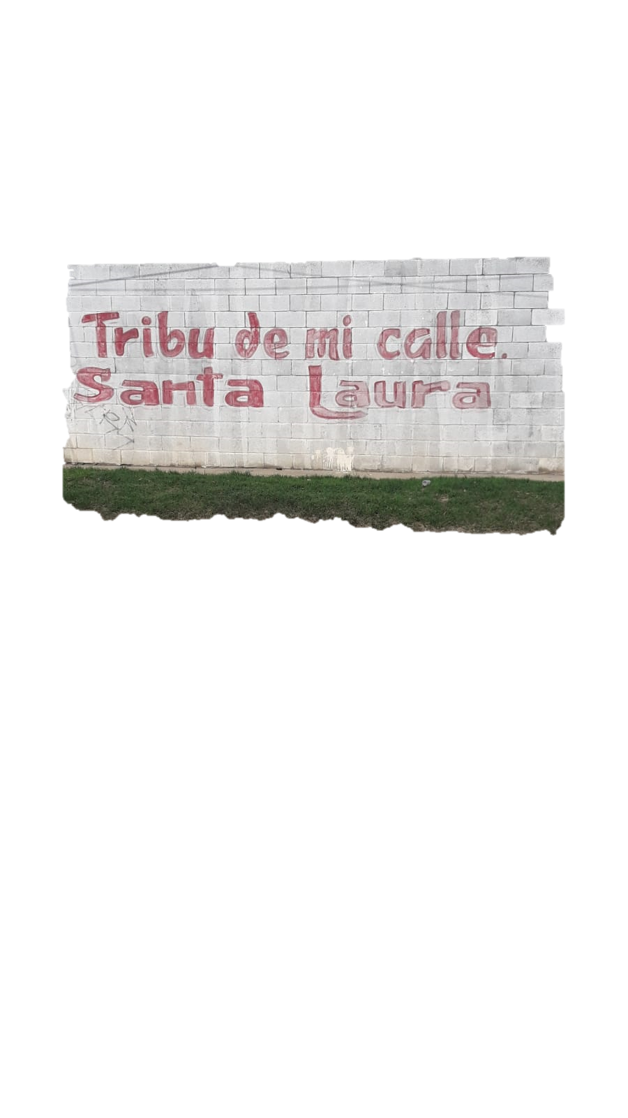
Murales realizados por los Jóvenes del Barrio

Slide 16
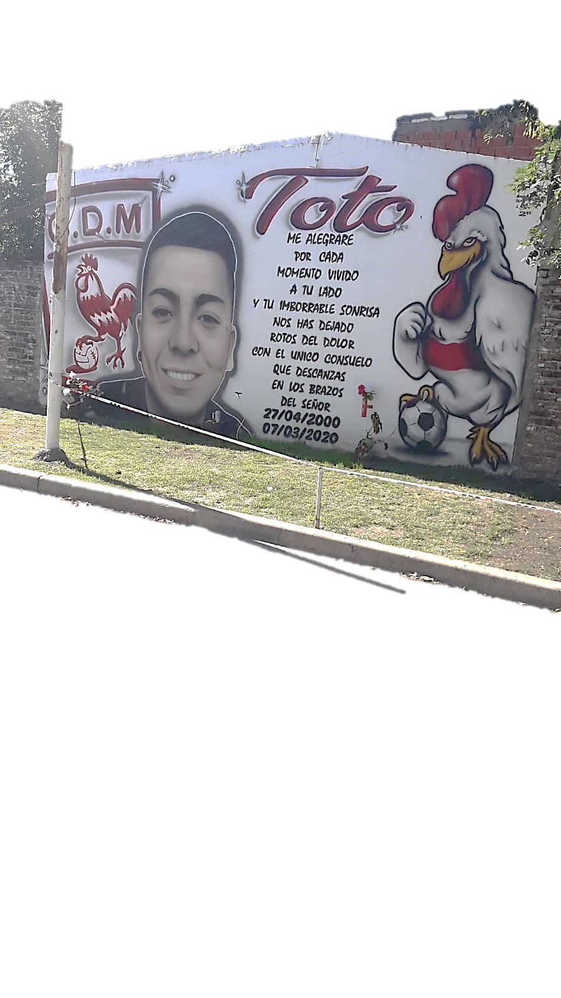
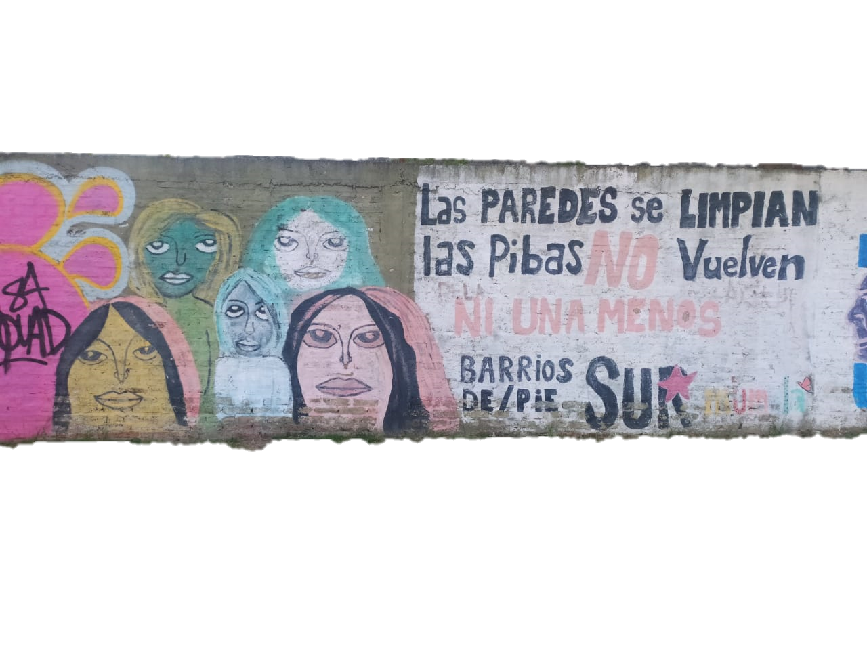

Slide 17
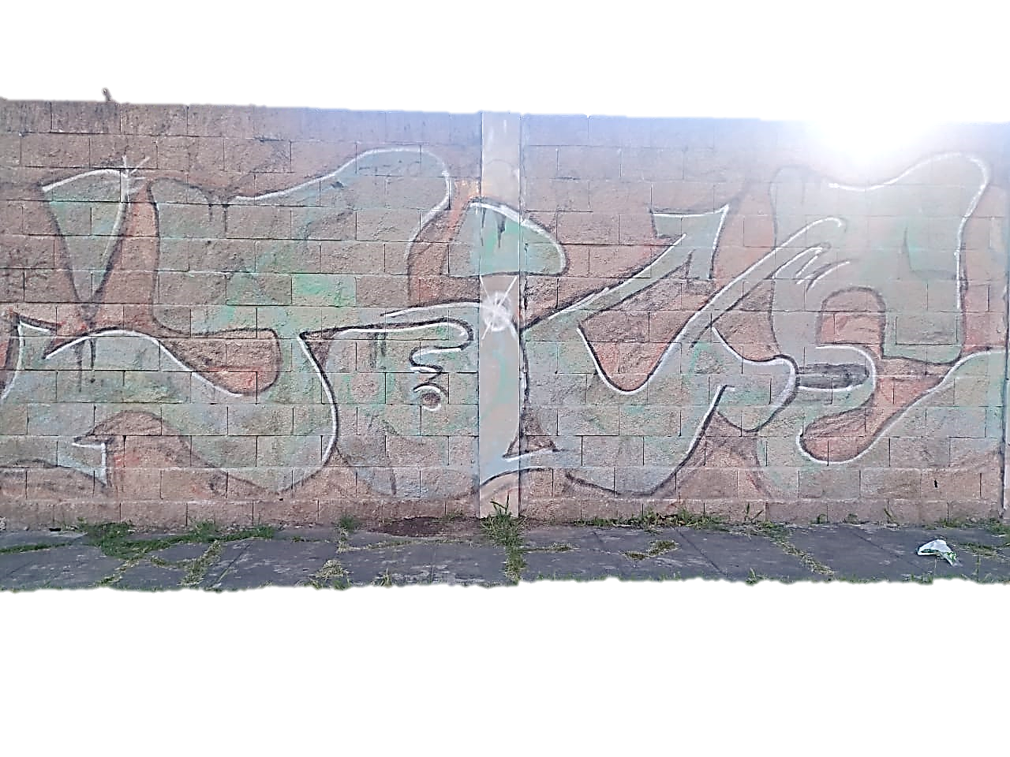
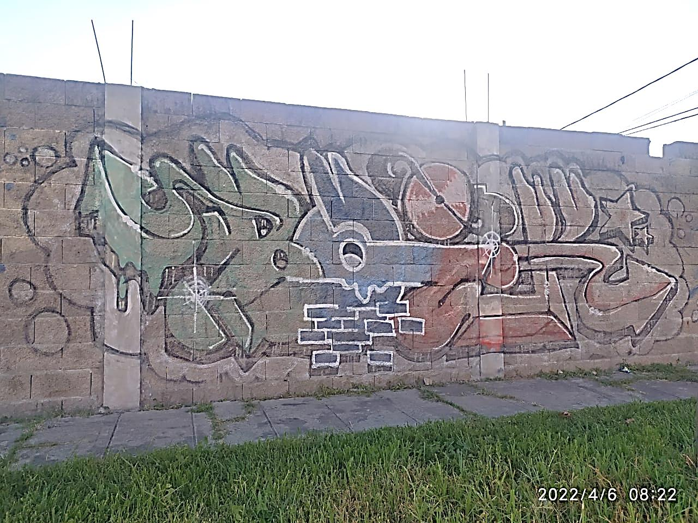

Slide 18
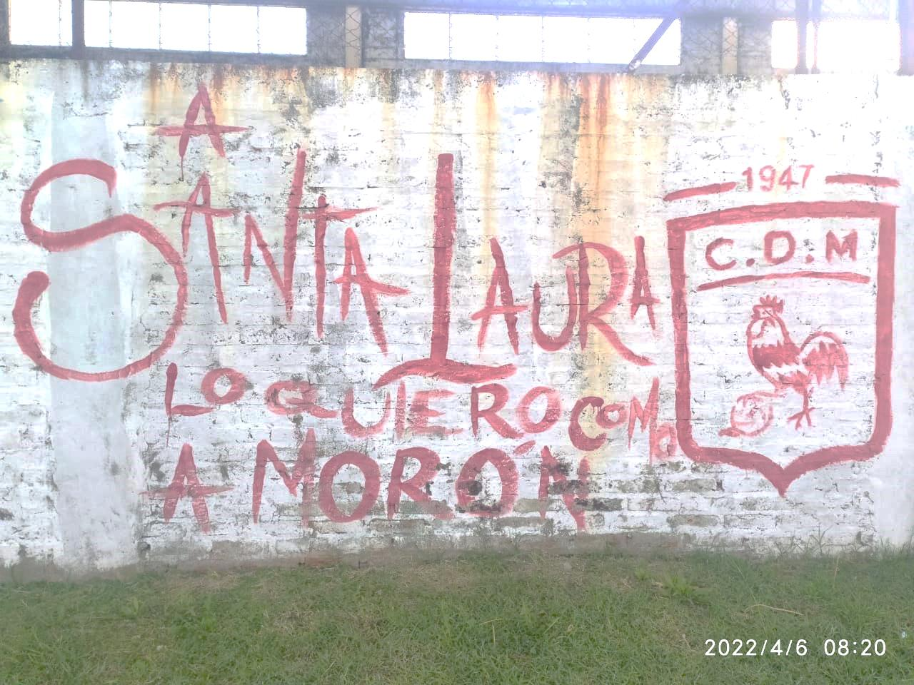

Slide 19
CAPS SANTA LAURA
AGRADECE SU ATENCIÓN.

